Slide 1
Mozečkové léze a kognice
prikrylovakucerovahana@gmail.com

Slide 2
Mozeček (cerebellum)
jakási zmenšená verze velkého mozku
zabírá asi desetinu prostoru, ale obsahuje více neuronů
dlouho unikal pozornosti, více se zaměřovali na neokortex
v 19. st. byl znám jeho vliv na motoriku a jeho fce se tím považovala za vysvětlenou
kromě motoriky přispívá i k regulaci kognice a emocí
jeho poškození kromě ztráty koordinace pohybů může mít za následek deficity řeči, zrakově-prostorových fcí, pozornosti, paměti a učení, exekutivních fcí a poruchy afektivity

Slide 3
Anatomie a neurofyziologie
skládá se ze dvou hemisfér
mezi hemisférami asymetrie, která se mezi lidmi liší
střední část mozečku tvoří vermis
dle mediolaterálního gradientu se dělí na oblast mediální (vermis), intermediální a laterální
dle anteroposteriorního gradientu na přední (anteriorní) a zadní (posteriorní) laloky
z ventrálního pohledu je patrný ještě třetí menší lalok flokulonodulární
dále se mozeček dělí na 10 menších oblastí (lobulus I-X) dle propojení s různými oblastmi mozkové kůry
povrch tvoří mozečková kůra (šedá hmota), pod ní bílá hmota a v její ventrální části leží hluboká mozečková jádra
kůra mozečku má tři vrstvy - povrch tvoří tzv. molekulární vrstva, ve střední vrstvě nacházíme Purkyňovy buňky a vnitřní tzv. granulární vrstvu tvoří granulární a Golgiho buňky

Slide 4
Infrastruktura - mikrokomplexy
uspořádání buněk uvnitř mozečku není jednoduché
mozeček se skládá ze samostatných modulů - mikrokomplexů
homogenní struktura - fce mozečku je jednotná
jde o modulaci signálu, tedy upravování tempa, rytmu a síly výstupů
mozeček ji provádí na každém vstupu
obsahy s nimiž pracuje jsou však různé - dle oblasti mozkové kůry, ze které pocházejí
každý mikrokomplex tak v závislosti na konkrétním propojení může mít specifickou fci

Slide 5
Propojení a okruhy
aferentní dráhy mozečku vedou z dolní olivy (tzv. šplhavá vlákna), mozkového kmene, pontu a míchy (tzv. mechová vlákna) - díky tomuto propojení dostává informace ze všech smyslů a z mozkové kůry
signály putují do Purkyňových buněk, které jako jediné z mozečkových neuronů vysílají eferentní vlákna, jsou primárně inhibiční a vedou hlavně do hlubokých mozečkových jader
odtud se signál dostává přes talamus do mozkové kůry
v Purkyňových buňkách dochází k dlouhodobým změnám, čímž se mikrokomplex modifikuje, mění se vztah vstupů a výstupů - dochází k učení
anteriorní laloky mozečku jsou propojeny s motorickými oblastmi, jejich poškození vede k mozečkovému motorickému syndromu
okruhy posteriorních laloků a vermis zahrnují prefrontální kůru (exekutivní fce), paralimbické oblasti (motivační aspekty emoční regulace), superiorní temporální závit (sluchové asociační oblasti) a parietální kůru (vizuospaciální zpracování)
druhý okruh vzniká mezi mozečkem a dolní olivou - mnohem méně prozkoumán; souvisí asi s detekcí chyb - právě na základě tohoto okruhu dochází v mozečku k učení

Slide 6
Zkřížená mozečková diaschiza
propojení mozečku a těla je ipsilaterální - poškození mozečkové hemisféry způsobí motorický deficit na stejné straně těla
propojení mozečku a mozkové kůry je kontralaterální - při poškození mozečku může docházet k fční deaktivaci oblastí mozkové kůry, které jsou s daným místem propojeny - zkřížená mozečková diaschiza - poškození pravé hemisféry mozečku má vliv na levou hemisféru velkého mozku a obráceně
to by naznačovalo, že pravostranná mozečková léze povede k deficitům řečových fcí a léze posteriorní a levostranná mozečková léze zase k deficitu vizuospaciálnímu

Slide 7
Mozečkový motorický syndrom
mozeček ovlivňuje rovnováhu, svalový tonus při stoji i chůzi, volní pohyby a koordinaci obecně
motorický sy vzniká při lézích anteriorního laloku mozečku
projevuje se dysmetrií (nepřesností pohybu), dysdiadochokinezí (neschopností rychle střídat různé pohyby), svalovou hypotonií a dyskoordinací - ataxií (neschopností plynulých volních pohybů) či dysartrií (narušení rytmu a rychlosti řečí)
nemusí být všechny příznaky, typická je dysmetrie
pacienti s dysmetrií nedokáží provádět přesné pohyby, kolísá u nich směr i síla, je narušen rytmus, ztrácí se koordinace
někdy se hovoří o intenčním tremoru
motorický program je zachován, ale kvalita a efektivita jeho provedení je snížena

Slide 8
Univerzální mozečková transformace a kognitivní dysmetrie
hypotéza kognitivní dysmetrie (Schmahmann 2001)
anatomická infrastruktura mozečku - mikrokomplexy - jejich fci nazývá univerzální mozečkovou transformací (universal cerebellar transform - UCT) - popisuje ji jako modulaci chování, zmenšení výkyvů, vyrovnávání a udržování výkonu kolem homeostatické úrovně
UCT je základním přínosem mozečku do fungování NS - pokud je mozeček poškozen, UCT sloužící k modulaci fce ovládané poškozenou oblastí se ztratí a výsledkem je charakteristické narušení chování, tzv. univerzální mozečkové poškození (universal cerebellar impairment)
tímto poškozením je dysmetrie -
v oblasti motoriky - ztráta schopnosti ovládat rozsah prováděného pohybu, projevuje se různými ataxiemi končetin, poruchami očních pohybů, poruchou řeči či narušením rovnováhy
v oblasti nemotorických fcí - kognitivní dysmetrie - tak jak v oblasti motoriky koordinuje rychlost, sílu, rytmus a přesnost pohybů, tak v oblasti kognice a emocí upravuje rychlost, kapacitu, konzistenci a vhodnost probíhajících procesů

Slide 9
mozeček vylepšuje pohyby, činí je jemnějšími, přesnějšími a efektivnějšími - stejně tak zvyšuje kvalitu myšlení, pomáhá myšlenky a emoce koordinovat a lépe přizpůsobovat cílům
v tomto smyslu mozeček přistupuje k motorickým, kognitivním a afektivním vstupům stejně
zda se léze projeví v podobě motorické nebo kognitivní dysmetrie záleží na tom, s kterými oblastmi mozku je poškozené místo mozečku propojeno
anteriorní lalok souvisí hlavně s motorickým řízením, zatímco posteriorní lalok více s “vyššími” funkcemi
laterální oblasti posteriorního laloku více ovlivňují kognitivní fce a oblast vermis se podílí na emotivitě

Slide 10
Hybridní model Koziola a Buddingové (2009)
mozeček nehraje roli primárního generátoru kognice, emocí či chování - ovlivňuje je však tím, že upravuje vstupy z jiných částí mozku
hybridní model - pro mozeček jsou pohyb a kognice ekvivalentními obsahy, se kterými pracuje analogickým způsobem
mozeček přijímá signály obsahující údaje o poloze částí těla, o vnímaných objektech a také o vnitřních tělesných, autonomních a emočních stavech; dostává info obsahující naše záměry a cíle; na jejich základě určuje plán činnosti, se kterým se pak srovnává skutečný průběh a výsledek chování
Ito (2005, 2008) - nazývá tento typ vnitřních mozečkových reprezentací přímý (forward) model - vzniká na základě předchozí zkušenosti a aktuálních senzorických vstupů a předpovídá výsledek probíhající akce - kdyby mozková kůra čekala na ZV ze smyslových orgánů, reakce by byly velmi pomalé
mozeček dle výsledku navrhne vhodné úpravy (rychlosti, načasování, síly) - ty jsou odeslány do mozkové kůry, akce proběhne a do mozečku se dostane senzorická zpětná vazba; mozeček srovná skutečný výsledek s výstupem původně odhadnutým dle modelu: díky olivo-mozečkovému okruhu detekuje chyby a výsledek odešle Purkyňovým buňkám, kde jsou úpravy zakódovány; cyklus se mnohokrát opakuje a model se vylepšuje a zpřesňuje

Slide 11
díky tréninku jsou pohyby přesnější a účinnější a postupně se automatizují - probíhá procedurální učení - chování přestává vyžadovat vědomou kontrolu a probíhá dle inverzního modelu (Ito 2005,2008) - nemusíme přemýšlet, jak hýbat nohama při chůzi nebo při jízdě na kole - chování probíhá na základě modelu uloženého v mozečku a nepotřebuje již vědomou korekci - umožňuje rychlé, přesné a koordinované pohyby
to platí i pro KF - mozeček umožňuje např. získávat dovednosti při řešení různých matematických úloh - ze začátku je třeba se soustředit na porozumění novým postupům a nad každým krokem přemýšlet - díky opakování a učení jsme pak schopni problémy řešit automaticky, pomocí inverzních modelů

Slide 12
Mozečkový kognitivně-afektivní syndrom
(cerebellar cognitive affective syndrome CCAS)
deskriptivní diagnostický termín, zahrnuje kognitivní, emoční a behaviorální symptomy u pacientů s poškozením mozečku
deficity původně popsány v následujících oblastech
exekutivní fce - oslabení multi-taskingu, pracovní paměti, abstraktního usuzování, plánování, verbální a prostorové fluence
řečové fce - dysartrie, mutismus, agramatismus, řečová apraxie, snížená verbální fluence
vizuospaciální fce - zhoršení prostorové orientace, snížená schopnost mentální rotace, oslabení vizuospaciální paměti
paměť a učení - ztráta podmíněných reflexů, oslabené učení dovednostem, nižší kapacita párových asociací, zhoršená prostorová paměť
pozornost - snížení kapacity, deficit přesouvání pozornosti (set-shifting)
osobnost a emoce - emoční labilita, otupělost, dezinhibice, úzkostnost

Slide 13
oslaben bývá výkon při testování intelektu - důsledek oslabení jednotlivých KF
zůstává zachována bdělost a dlouhodobá epizodická a sémantická paměť; nebyly pozorovány znaky apraxie či agnózie
nejvýraznější deficity při lézích posteriorně a u bilaterálních poškození - převažují exekutivní a vizuospaciální dysfce
afektivní změny souvisí s oblastí vermis
závažnost deficitu koreluje s velikostí léze
nejčastější etiologií jsou CMP a tumory - i když tito pacienti nemají lézi kůry velkého mozku, jejich deficity jsou podobné jako u těch, kteří tato poškození mají - je to kvůli vzájemnému propojení mozečku a mozkové kůry a zkřížené mozečkové diaschize
většina deficitů má tendenci se v čase upravit, při KO po roce většinou již v normě; vyjímkou exekutivní fce - přetrvává deficit; delší přetrvávání deficitů u dětí
mozečkovo-mozková propojení jsou nepostradatelná pro normální vývoj, pokud jsou narušena, mozek se nedokáže reorganizovat tak, aby toto poškození kompenzoval

Slide 14
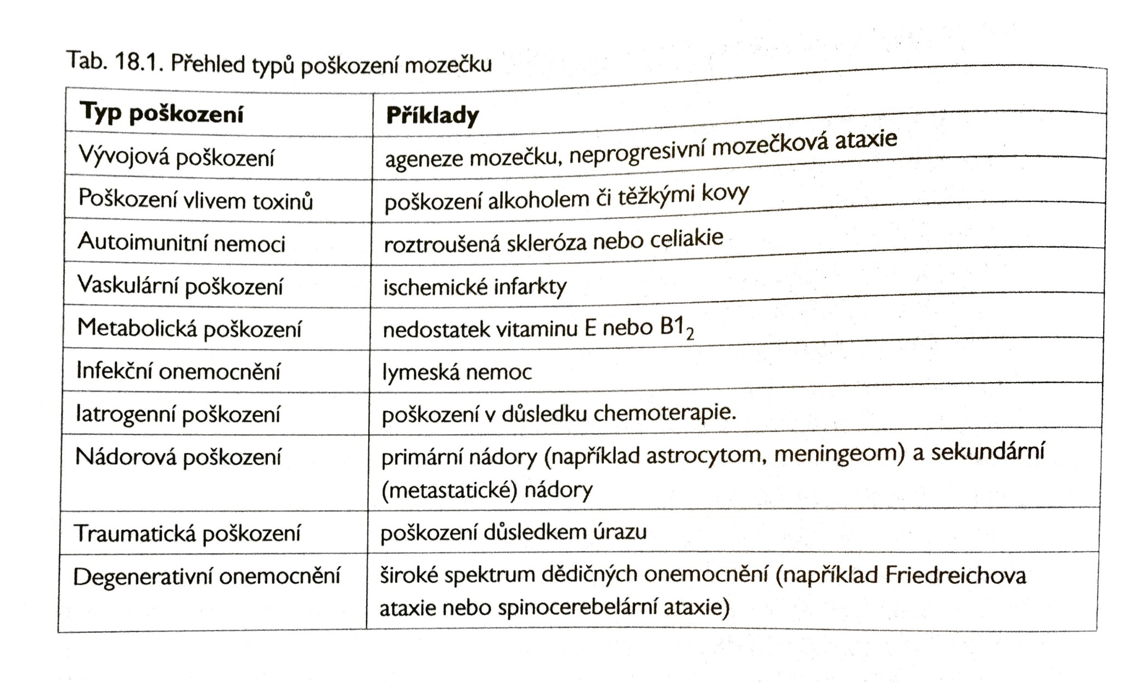

Slide 15
Řečové fce
deficity zahrnují dysartrii, mutismus, agramatismus, řečovou apraxii, anomii, sníženou fonemickou a sémantickou verbální fluenci, auditivní složku pracovní paměti, problémy se čtením a psaním, snížené porozumění slyšené řeči a zhoršené vyjadřování se (ze zkřížené diaschizy vyplývá, že s řečí by měla výrazněji souviset pravá mozečková hemisféra)
ataxická dysartrie - důsledek narušení koordinace mluvidel - nepřesná výslovnost jednotlivých hlásek, problémy s artikulací a přízvukem, pomalým tempem řeči a drsným hlasem
agramatismus - projev narušení vyšších řečových fcí; vynechávání spojek, pomocných slov a užívání infinitivů namísto časovaných forem sloves
řečová (artikulační) apraxie - podobná dysartrii; těžko rozlišitelná; apraxie je projevem jiného mechanismu poškození - jde o neschopnost volního ovládání a koordinace svalů potřebných pro řeč, bez poškození senzorických či motorických drah; problémy s artikulací, fonetickými nedostatky a dysprozódií (narušení přízvuku, rytmu či hlasitosti řečového projevu)
amnestická a transkortikální motorická afázie - potíže s produkcí řeči a pojmenováváním předmětů; porozumění slyšenému a opakování zachováno

Slide 16
Vizuospaciální fce
dle zkřížené diaschizy by se do zrakově-prostorových fcí měla více zapojovat levá mozečková hemisféra
mozeček zde plní spíše podpůrnou roli, podílí se na některých elementárních úkonech - posouzení orientace čáry nebo prostorová lokalizace stimulu
většina zrakově-prostorových úloh je komplexní, vyžaduje zapojení a koordinaci různých fcí; je obtížné extrahovat data týkající se čistě vizuospaciálního zpracování

Slide 17
Učení a paměť
nedeklarativní (implicitní) paměť - mozeček je při tvorbě podmíněných reflexů nejdůležitější strukturou, ovlivňuje i procedurální učení; neurální okruh zabezpečující procedurální a asociační učení zahrnuje mozeček, prefrontální mozkovou kůru a subkortikální oblasti
deklarativní (explicitní) paměť - při poškození mozečku - snížení samostatného oddáleného vybavení, ale ne schopnosti rekognice či implicitního učení
deficity vysvětlovány spíše na základě poškození exekutivních fcí než paměti samotné
poškození paměti je při mozečkových lézích podobné deficitům po lézi prefrontální kůry, a naopak se liší od amnézie v důsledku léze temporálního laloku, kdy je narušena i rekognice

Slide 18
Pozornost
zejména přesouvání pozornosti mezi různými cíli, smyslovými modalitami
zapojení mozečku analogicky jako zapojení do sakadických očních pohybů - při lézích pohyby nemizí, ale jsou méně přesné v čase i prostoru - jde o dysmetrii
hypotéza dysmetrie pozornosti - přesuny zaměření pomalejší a méně přesné
většina testových metod vyžaduje i zapojení dalších KF, např. motorických projevů (pohyby očí při vyhledávání cílů, jemná motorika psaní či kreslení), pracovní paměti - pokud se odečtou tyto vlivy, výsledky nepřesvědčivé
u studií se zobrazovacími metodami - kritika nedostatku kontroly intervenujících proměnných (zapojení motoriky), které způsobují aktivaci mozečku
závěr - mozeček pozornost přímo neovlivňuje

Slide 19
Exekutivní fce
neurální okruh exekutivních fcí zahrnuje prefrontální a frontální kůru, talamus, bazální ganglia a mozeček
deficity plánování, změn strategie, abstraktního uvažování, pracovní paměti a verbální fluence
narušeno je hlavně provádění dvou nebo více úkolů - multi-tasking
vliv i na verbální fluenci - fonemická bývá více oslabena než sémantická
mozeček bývá spojen s pracovní pamětí, zejména verbální oblast - mozeček by mohl tvořit součást procesu opakování materiálu “v duchu” (articulatory rehearsal); opakovaně potvrzena aktivace mozečku během krátkodobého zpracování verbálního materiálu
metaanalýza zobrazovacích studií - potvrdila konzistentní zapojení mozečku při zpracování verbálního materiálu a objektů, ale ne při prostorové pracovní paměti
oslabení exekutivních fcí přetrvává i delší období po vzniku léze a nemá tendenci se zlepšit

Slide 20
Emoce
vliv mozečku na afektivní fce - jeho propojení s mozkovým kmenem a limbickým systémem (struktury, které jsou s emočním prožíváním tradičně spojovány)
v rámci mozečkového kognitivně-afektivního syndromu často popisována dezinhibice chování, otupělost afektu, přílišná familiárnost, impulzivita, nevhodný humor; distraktibilita, hyperaktivita, impulzivita, úzkostnost, snížená schopnost empatie, agresivita, iritabilita, ruminace, rituální a stereotypní chování, nelogické myšlení, obsesivní chování, narušení vnímání sociálních hranic
podobné projevy poruch afektivity při poškození mozečku u dětí - zvýšená iritabilita, impulzivita, dezinhibované chování a emoční labilita - toto podobné emočním stavům při lézích FL; později mohou přerůst do klinického obrazu, který odpovídá poruchám autistického spektra

Slide 21
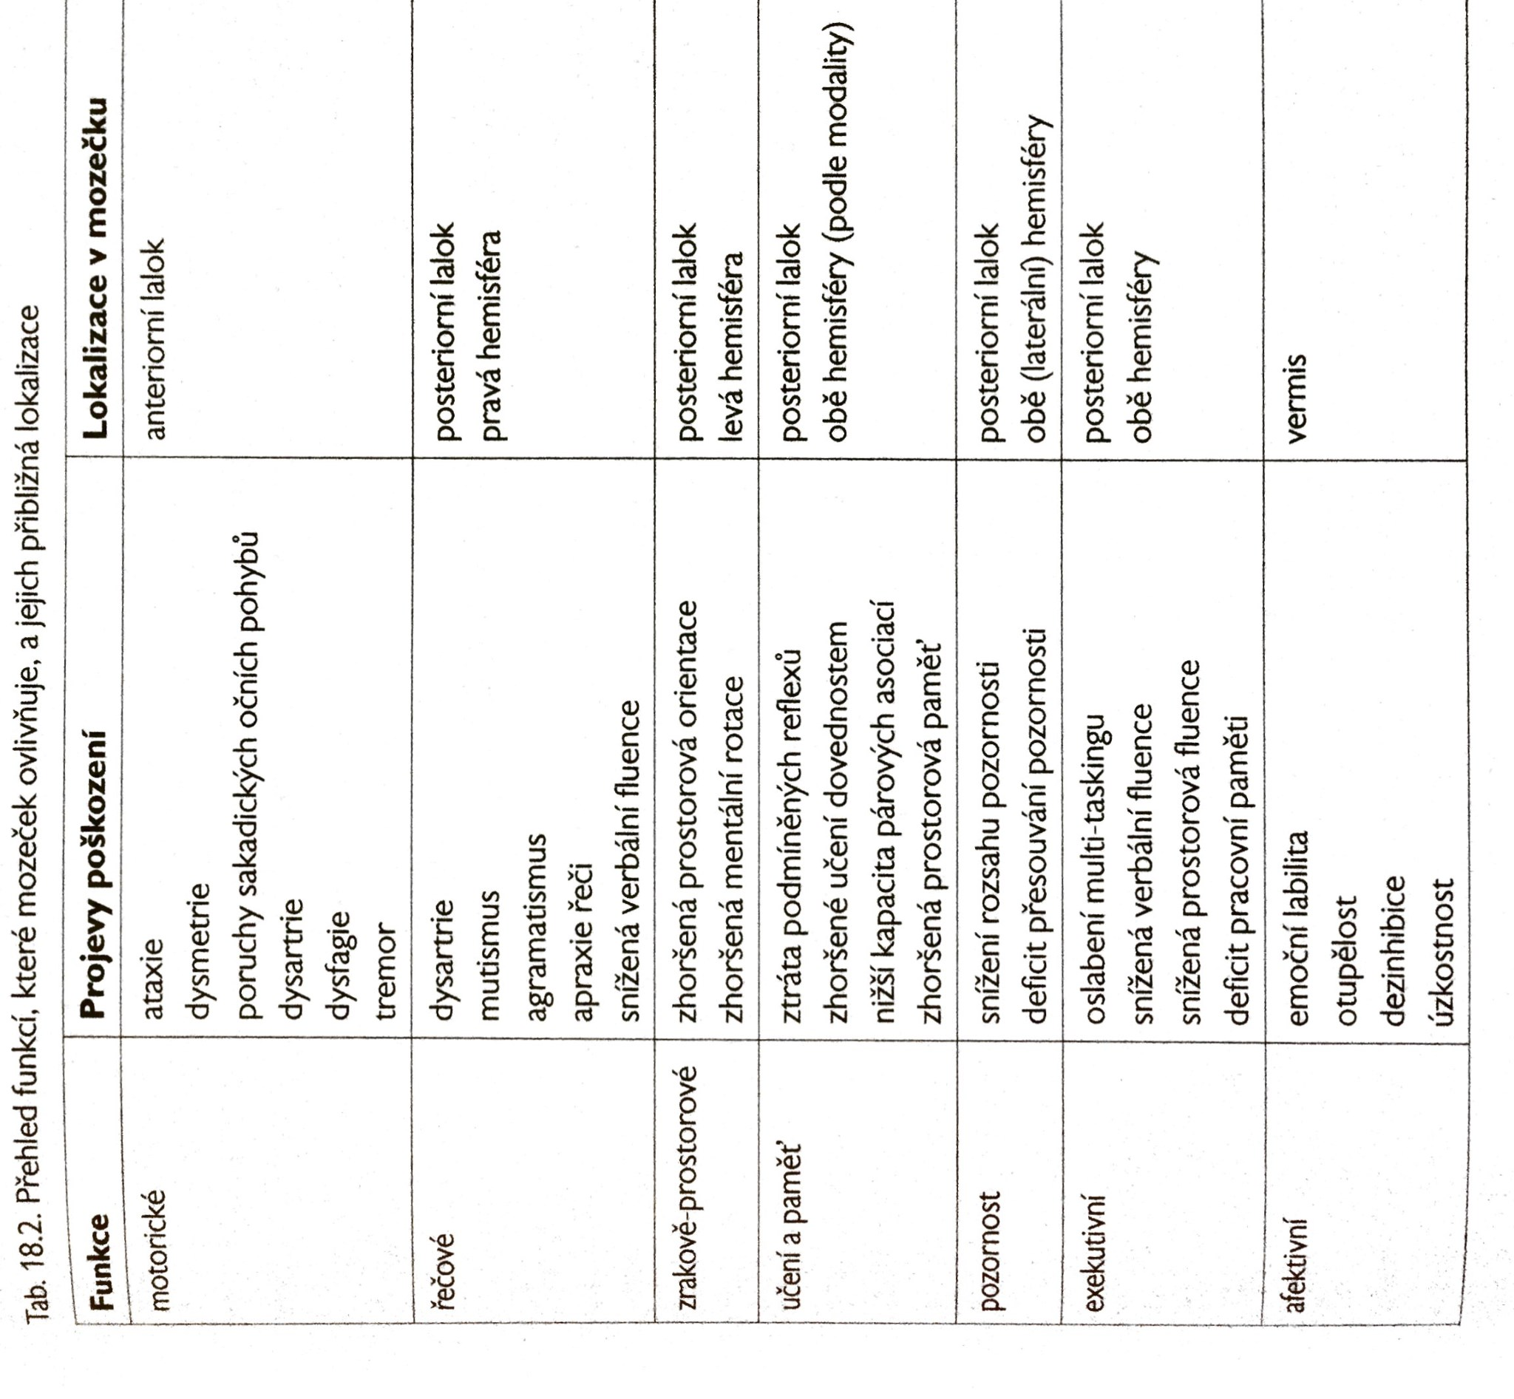

Slide 22
Syndrom zadní jámy
popsán u dětí ve věku 2-10 let
příčinou bývají tumory, resp. odstranění části mozečku
asi u 15% dětí, které podstoupí resekci se objeví syndrom zadní jámy (posterior fossa syndrome)
projevuje se ztrátou řeči několik dní po operaci, postupně se mutismus upravuje, obraz přechází do dysartrie a řečové apraxie
dva typy
pokud léze v oblasti vermis a hemisféry nejsou zasaženy, mutismus rychle přechází do dysartrie, ta se postupně dále upravuje
pokud zasažena oblast vermis a pravá hemisféra, deficit bývá těžší - pokud se podaří řeč obnovit, bývá zpomalení tempa, projev je monotónní až telegrafický; porozumění zachováno, ve vyjadřování narušena gramatická struktura (agramatismus)
tento typ poškození odeznívá pomalu, může být i trvalý a navíc často spojen s poruchami chování a exekutivních fcí

Slide 23
změny chování zahrnují apatii, stažení se a ochuzení spontánního pohybu
dítě nemá zájem o nové aktivity, bývá emočně labilní, iritabilní, agitované
lze ho obtížně utišit - ať pláče nebo se směje
symptomy podobné jako při poškození orbitofrontálních a mediálních frontálních oblastí, což se vysvětluje opět zkříženou mozečkovou diaschizou

Slide 24
Mozeček a duševní poruchy
poškození mozečku (vermis) bývá pozorováno i u pacientů s duševním onemocněním - nejčastěji schizofrenní poruchy, afektivní poruchy
mozeček je poškozen i při poruchách autistického spektra, syndromu ADHD a v pozdějších stádiích demencí
také u mnoha neurologických poruch - u multisystémové atrofie, kortikobazální degenerace, roztroušené sklerózy, spinocereberální ataxie
také při Alzheimerově nemoci - atrofie posteriorních částí mozečku bývá spojována s nižším kognitivním výkonem

Slide 25
Závěr
mozeček - mnohem důležitější role než se dříve předpokládalo; zejména díky jedinečné buněčné struktuře a bohatému spojením s různými oblastmi mozku
infrastruktura mozečku je homogenní, tvořena mikrokomplexy - proto operace v něm probíhající jsou analogické, ať jde o motoriku, kognici či emoce
m. není generátorem signálů, ale jejich modulátorem - přizpůsobuje rychlost a sílu výstupů
KD - léze posteriorních, inferiorních a laterálních oblastí M; motorický syndrom - postižení anteriorních oblastí; léze v obl. vermis - afektivní změny
při lézích M - dysmetrie - snížená schopnost jemného přizpůsobování a dolaďování kognitivních a afektivních projevů
kognitivně-afektivní sy je deskriptivní pojem - zahrnuje deficit exekutivních fcí, vizuospaciálních fcí, řeči, paměti a učení, pozornosti a změny osobnosti s emoční labilitou
sy zadní jámy lebeční - následek chirurgického odstranění části M v dětství - mutismus postupně přecházející do dysartrie; často doprovázen deficity exekutivních fcí a regresivními změnami osobnosti
poškození M spojeno s mnoha psychiatrickými dg.- ADHD, poruchy autistického spektra, schizofrenie, afektivní poruchy
při NPS vyšetření se m. poškození neprojeví v jedné oblasti, ale ovlivní výsledky v různých doménách

Slide 26
Poranění mozku
poranění mozku - traumatic brain injury X poškození mozku - širší termín, zahrnuje jakákoli poškození mozku včetně traumatického (brain injury)
Klasifikace dle MKN-10
Nitrolební poranění
.0 bez otevřené nitrolební rány
.1 s otevřenou nitrolební ránou
.0 Otřes mozku (Commotio cerebri)
.1 Traumatický edém mozku
.2 Difuzní poranění mozku; mozkové - zhmoždění (contusio) - nespecifikované; roztržení - laceratio -NS; traumatická komprese- stlačení mozku - NS
.3 Ložiskové - fokální poškození mozku; fokální ložiskové - mozkové zhmoždění - contusio; roztržení- laceratio; úrazové intracereberální krvácení
.4 Epidurální krvácení - extradurální krvácení (úrazové)
.5 Úrazové subdurální krvácení
.6 Úrazové subarachnoidální krvácení
.7 Nitrolební poranění s prodlouženým bezvědomím
.8 Jiná nitrolební poranění - úrazové krvácení - mozečkové - cerebelární; nitrolební NS
.9 Nitrolební poranění NS - Poranění mozku NS

Slide 27
Epidemiologie
četnost úrazů mozku asi 300 na 100000 obyvatel za rok
nejčastější příčina celosvětově - autonehody (60-80% všech poranění mozku)
2.místo dříve pracovní úrazy, nerozlišené v domácnosti nebo zaměstnání
dnes 2. místo sport - ne vrcholový, ale běžný (rekreační)
další místa pracovní úrazy (velmi široké pojetí - od závalu v dole až po prořezávání stromů na zahradě)
u seniorů nad 75 let a dětí - nejčastěji pády
relativně často násilí - rvačka, úder do hlavy tupým předmětem, střelné poranění
někde i válečná poranění, i poranění způsobená teroristickými útoky
zvláštní skupina - úrazy pod vlivem návykových látek (alkohol, drogy) a úrazy v souvislosti s jiným onemocněním (EPI, srdeční záchvaty,..)
2-3x více ohroženi muži; z hlediska věku nejvíce muži mezi 15.-29. rokem a obě pohlaví nad 75 let

Slide 28
Patofyziologie
primární poranění mozku - může, ale nemusí znamenat, že došlo k přímému kontaktu mozku se zraňujícím předmětem; mechanismus kontaktní (náraz hlavy do něčeho nebo naopak), penetrující (např. střelné poranění); kontuze může vzniknout na místě nárazu, ale i na opačném (par contre coup) či whiplash - při prudkém, nečekaném pohybu hlavy vlivem vnějšího nárazu (v autě, ve vlaku)
sekundární (ischemické) poškození mozku po traumatu - vlivy jako hypoxie, hypotenze, hypertermie,..
fokální (ložiskové, topické) poškození - difúzní poranění - buď mozková komoce (reverzibilní traumatická porucha mozkových fci s krátkodobým bezvědomím a úpravou ad integrum), nebo závažné difúzní axonální poranění, které bývá v případě těžkých typů příčinou následků (motorických, kognitivních, emočních) neméně dramatických než těžké poranění fokální
ve smyslu mechanismu úrazu mozku - translační úraz - hlava narazí do nějakého předmětu nebo on do ní X akcelerační úraz - aniž by hlava do něčeho narazila (př. mozek “putuje dál” při prudkém zastavení auta a zraní se, i když k nárazu do něčeho nedošlo)

Slide 29
Typy poranění mozku
komoce mozková - otřes mozku
úderem do hlavy nebo hlavy do něčeho; nevznikají zobrazitelné změny mozku (CT, MR)
příznaky - krátkodobé (do 10 minut) bezvědomí, někdy po probrání dočasná zmatenost, bolesti hlavy
závažné - pokud dojde k edému mozku (a jeho následnému poškození), nebo je-li komoce provázena vznikem mozkových mikrotraumat a další patologie (typicky u kontaktních sportů - box)
difúzní axonální poranění
vzniká akceleračními/deceleračními mechanismy (prudkou změnou pohybu při nehodě, sportu, pádu); dochází k mnohočetnému přerušení axonů v bílé hmotě - ve středočárových strukturách; těžký stav - vysoká úmrtnost (30-40%)
typickým příznakem (ne vždy přítomným) okamžité a hluboké bezvědomí a kvadruparéza
CT ukazuje drobná prokrvácená ložiska, vzniká edém obou hemisfér - aby se zabránilo dramatickým následkům edému, často nutná dekompresní kraniotomie; následné komplikace bývají četné a závažné

Slide 30
kontuze mozku (zhmoždění)
nejčastěji vzniká nárazem mozku do lebky, následně dochází ke krvácení a někdy k nekrotizaci části mozkové tkáně
diagnostika pomocí zobrazovacích metod; úmrtnost cca 10-15%, u přeživších často dlouhodobé nebo trvalé následky
příznaky – většinou (ne vždy) bezvědomí a motorické, kognitivní a osobnostní problémy v závislosti na místě poškození mozku
vztah poškození mozku - porucha fcí není automatický, mechanický - nikdy není předem evidentní míra poškození (někdy je velmi trvalé a dramatické, někdy nikoli a přitom topický nález může být identický)
odečítat strukturu a intenzitu poškození fcí ze zobrazovacího vyšetření je lákavé, ale v dohledné době nebude asi možné - diagnostika povahy a míry poškození na řadě odborníků z neurologických nebo rehabilitačních pracovišť - psychologů, logopedů, fyzioterapeutů, ergoterapeutů,.. na nich i část léčby (po neurochirurgii)

Slide 31
penetrující poškození mozku
statisticky nejčastěji poranění střelná nebo sečná či bodná, obecně lebku může prorazit cokoli (trubka, cihla, kámen, led,...)
projevem je většinou těžké poškození části mozku, opět s následky motorickými, kognitivními a osobnostními, jako u kontuzí
komplikací může být zavlečení infekce, hnisání (absces)

Slide 32
Poranění mozku lehké, střední a těžké
lehké - pacient může/nemusí zůstat při vědomí; pokud bezvědomí tak krátké (do 10 minut); lehká zmatenost, zhoršená fce paměti a pozornosti - může trvat i několik dnů; subj.- bolest hlavy, zhoršená orientace, diplopie (dvojité, rozostřené vidění), problémy s koncentrací pozornosti, problémy s pamětí, závratě
středně těžké - pacient může/nemusí zůstat při vědomí; bolesti hlavy, nauzea, závratě mohou být úporné a dlouhodobé; může být postižena motorika (parézy, plegie, ataxie), řeč, koordinace, KF (myšlení, paměť, pozornost, exekutivní fce), osobnostní fce; často zmatenost, neklid, agitovanost nebo deprese, apatie, abulie, snížené PM tempo, snížená reaktivita
těžké - dlouhé bezvědomí (alespoň 24 hodin) i týdny a měsíce; ireverzibilní změny mozkové tkáně - mozek se s nimi ani v dlouhodobém horizontu v rámci neuroplasticity nedokáže poradit - poruchy motorických, kognitivních (včetně fatických) a osobnostních fcí - velmi dlouhodobé a závažné; prognóza závisí na kvalitě péče - ve smyslu, zda se určitými problémy vůbec někdo zabývá, zkouší je rehabilitovat, radí, jak na ně a nejsou ponechány bez péče

Slide 33
Nejčastější posttraumatické komplikace - lékařské
posttraumatický hydrocepfalus
posttraumatická epilepsie
posttraumatická encefalopatie
posttraumatický parkinsonský syndrom
poranění hlavových nervů
posttraumatický pneumocefalus (vzduch v likvorovém prostoru)
mozková turgescence (kongesce či hyperemie mozku ) - zvětšení mozkového krevního objemu např. při hypoxii, hyperkapnii a laktátové acidóze
toto vše způsobuje komplikace při následné léčbě (rehabilitaci)
obecně - s lidmi po poranění mozku je práce těžší a často méně úspěšná, nežli s jinými lidmi po poškození mozku např: CMP - mívají příliš mnoho příliš závažných komplikací !!

Slide 34
Metody vyšetření mozku
elektroencefalografie (EEG)
magnetická rezonance (MR)
výpočetní tomografie (CT)
lumbální punkce
pozitronová emisní tomografie (PET)
jednofotonová emisní výpočetní tomografie (SPECT)
angiografie
vyšetření hlavy ultrazvukem - sonografie
Notes:
Podrobněji str. 428-429

Slide 35
Poruchy vědomí
významný symptom; kvantitativní i kvalitativní poruchy
vědomí - nejvyšší forma organizace; určitý stupeň, byť nepřístupný okolí, zůstává člověku i v hlubokém kómatu
bezvědomí (řečtina kóma=hluboký spánek) - není vyhrazeno jen pro poškození mozku - diabetické, hepatické, hypoglykemické, uremické; porucha vědomí, při níž postižená osoba přestává být v kontaktu s okolním prostředím a na zevní podněty reaguje málo nebo vůbec
termín nevědomí
disociace vědomí - hypnóza, hysterický záchvat, toxické vlivy,.. - odštěpení
dělení dle neurologie a NPS
- kóma - bez probuzení a bez reaktivity, nejsou náznaky uvědomění sebe nebo okolí
- vegetativní stav - chybí schopnost smysluplné interakce s prostředím
- stav minimálního vědomí - jsou projevy uvědomování si sebe a prostředí, ale ne spolehlivé plnění instrukcí a komunikace
- akinetický mutismus - útlum motoriky, řeči a myšlení, ale senzomotorické fce, zrakové sledování a sporadická řeč nebo pohyb jsou přítomny
- locked-in syndrom - relativně zachována je kognice, intaktní vědomí, většinou kvadruplegie- “uzamčení” člověka při dramaticky omezených možnostech komunikace (řeč, motorické problémy)
Anglosaské schéma nezahrnuje dříve používané temíny jako apalický syndrom - kóma vigilr

Slide 36
dle psychiatrie
kvantitativní - somnolence, sopor, stupor, kóma
kvalitativní - obluzené vědomí (amence) a mrákotné stavy
hodnocení poruch vědomí - Glasgow Coma Scale (GCS; 1974) - sleduje verbální odpověď, pohyby očí a motorickou odpověď na dráždění
kvantitativní výsledek - u lehkého poškození 13 a více; u středně těžkého úrazu mozku 9-12; u těžkého 8 a méně - hodnoty jsou, stejně jako měření, orientační

Slide 37
Poškození KF a klinická diagnostika
KF bývají poškozeny při jakémkoli poškození mozku - úrazovém, bez úrazu (CMP, nádory), neurodegenerativním
obraz je vždy jedinečný díky přítomnosti/souhře rozmanitých symptomů motorických, kognitivních, fatických, osobnostních
zjistit, jaké změny KF se u pacienta pojí s poškozením mozku - diagnostika změn v oblasti osobnosti, emocí, psychopatologie
součástí i kvalifikovaný odhad premorbidní úrovně fcí, aby bylo možné stanovit míru deteriorace
získané výsledky umožní stanovení cílů rehabilitace
použití klasických psychometrických testů - používají se s vyjímkou nemožnosti je použít celé a standardním způsobem u pacientů s poruchou řeči - rozumění, exprese nebo obojího; jsou unavitelní a vydrží se soustředit pouze zlomek doby potřebné pro standardní administraci; úkoly jsou příliš obtížné; jsou problémy se senzomotorikou
testy kvalitativní-neuropsychologické: množství krátkých, jednoduchých zkoušek - vhodné tam,kde klasický psychometrický test je příliš velké sousto; vyžadují větší psychologickou a částečně i neurologickou erudici vyšetřujícího; neplatí, že jednoduché a krátké testy může provádět každý - nedovede je pak správně vyhodnotit; neví, co vlastně vyšetřil; nedovede výsledky shrnout do celkového klinického obrazu (pozor na kreativitu a metodologicky ne dost zodpovědný přístup při diagnostice tohoto typu !!!)

Slide 38
Mentální (inteligenční) testy
Wechslerovy testy - nabízejí kvantitativní a grafické vyhodnocení verbálních i neverbálních výkonů i výpočet míry deteriorace - vhodné např: pro posudkové účely
měření premorbidní inteligence - NART
IST - Amthauer - dobře fungující test; baterie dílčích subtestů zaměřených k různým oblastem mentálních výkonů; tužka papír i PC podoba
mentální potenciál lze často měřit snázeji a efektivněji pomocí neverbálních testů - jednoduchých (a přesto co do složitosti úkolů i velmi komplikovaných) sekvencí geometrických tvarů, číslic, jednoduchých obrázků; odpadnou problémy s kulturou a vědomostmi; celkem spolehlivě vyšetříme i pacienty, kde jsou problémy s pamětí, prací s verbálním materiálem, s déledobou koncentrací pozornosti
Ravenovy progresivní matrice velmi dobře použitelný, bez ohledu na věk, vzdělání a v podstatě i bez ohledu na typ a míru poškození mozku
Barevný Ravenův test - je pověstným testem útěchy; schopnost test absolvovat je hranou veškeré psychometrické diagnostiky
Ravenův test “pro pokročilé” - sofistikovaně a psychometricky zdatně vytvořený test; schopný rozlišovat mezi mentálně nadprůměrně zdatnými
T.I.P ( Test intelektového potenciálu - Říčan)- pečlivé normy

Slide 39
Testy paměti
Wechsler Memory Scale-Revised
Rivermead Behavioral Memory Test (RBMT) - přeložen do češtiny, má z něj užitek i ergoterapeut - sleduje řadu typů paměti a problémů s ní, které jsou pak ergoterapeuty i prakticky cvičeny
Recognition Memory Test (RMT; Warrington 1984)
Adult Memory and Information Processing Battery (AMIPB; Coughlan, Hollows 1985)
Luria-Nebraska Neuropsychological Examination-Memory Scale (Golden 1980)
Benton Revised Visual Retention Test (BVRT; Benton 1974)
v praxi stačí i jednoduché zkoušky - pro krátkodobou paměť Meiliho test - 30 obrázků běžných předmětů; s normami
krátkodobá akustická paměť - opakování řad číslic (WAIS-R)
dlouhodobá paměť - lze klinicky spolehlivě vyšetřit dotazy (české řeky, evropská hlavní města, druhy ovoce, stromů,..) - screeningová metoda; hrubé odlišení; při detekci problému nutné se zabývat vyšetřením daného typu paměti dále
dotaníkovŕ metody - běžné každodenní problémy pacientů s pamětí - Inventory of Everyday Memory Experience (IME; Hermann, Neisser 1978); Subjective Memory Questionnaire (SMQ; Bennet-Levy, Powwell 1980); Everyday Memory Questionnaire (EMQ; Sunderland 1983)

Slide 40
Testy pozornosti
testové vyšetření pozornosti je náročné; mělo by trvat aspoň půl hodiny (5-10 minut na posudkové účely nestačí)
řada pacientů s poraněním mozku testové vyšetření pozornosti nezvládne - nutno postupovat alternativně (kvalitu koncentrace odpozorovat v konverzaci, při práci na testech jiného typu); křivka výkonu (rozložení chyb), kolísání či úbytek rychlosti, ulpívavost či zabíhavost pacienta - ukazatelé, jak na tom pacient se schopností soustředit se je
nezaměňovat vyšetření pozornosti s vyšetřením bdělosti (vigilance; např. u podezření na mikroabsence) !! - to je prováděno neurologickými metodami a trvá 24 nebo i více hodin
Bourdonův test; Číselný čtverec; Číselný obdélník; Rey-Osterriethova figura
v klinické praxi používáme, co použít lze, tvořivost a adaptabilita je přípustná X v jakékoli posudkové práci (řidiči, způsobilost k výkonu určité pracovní činnosti) je nezbytné náročné standardní vyšetření s využitím norem

Slide 41
Problém laterality
levá strana mozku - řečové fce, praktický výkon činností (apraxie)
pravá strana - zrakové a prostorové vnímání, pozornost a emoce
v praxi často unilaterální neglekt - opomíjení, nebrání na vědomí jedné strany; projev v kresbě - jen jedna strana scény, stromu,..; i v každodenní praxi - nebere na vědomí předměty na jedné straně stolu,...; problémy s oblékáním, holením, hygienou,...
v praxi rutinně diagnostika dominance horní a dolní končetiny, oka a ucha - s cílem zjistit dominanci smyslových orgánů, dominanci ruky a dominanci nohy; cílem zjištění praváctví či leváctví dítěte a zabránění eventuálnímu přecvičování psaní pravou/levou rukou
test Matějčka a Žlaba; Edingurgh Handedness Inventory (EHI; Oldfield 1971); Annett Handedness Questionnaire (AQH; Annett 1970); speciální metody jsou pro děti a mentálně handicapované osoby
podobné problémy nastávají s užitím pravé/levé ruky v situaci, kdy došlo ke ztrátě končetiny, resp. k centrální paréze nebo plegii končetiny po poranění nebo jiném poškození mozku

Slide 42
Poruchy vizuální percepce
značně pacientovi komplikují život, zdravotníkům vyšetření i terapii
nejedná se v první řadě o poruchy zrakové ostrosti (brýle)
zkušený psycholog je připraven provést orientační zkoušky zraku, např: přečtení textu vytištěného 14b, písmem Times
chystáme-li se vyšetřovat testy s barvami - ROR, Luscher - vhodné je orientační vyšetření pomocí polychromatických tabulek

Slide 43
Poruchy řeči
afázie, řečové apraxie, alexie, agrafie, akalkulie
Minnesota Test for the Differential Diagnosis of Aphasia (MTDDA; Schuell 1957); Porch Index of Communicative Ability (PICA; Porch 1967) - novější adaptace (Thompson, Enderby 1979; Powell 1980)
logopedie má vlastní široký diagnostický aparát

Slide 44
Poruchy čtení
domácí testy, hlavně pro děti
jednoduchý článek, velikost písma 14b Times - text pohodově popisný, nenáročný; občasný archaický přechodník - ukáže, co pacient zvládá; pro těžké pacienty bazální text nebo jednotlivá slova psaná velkými písmeny
při vyšetření nejde jen o prostou schopnost a kvalitu čtení, ale také o celkové uchopení textu a jeho porovnání s jinými (porovnávání slov, řádek, textů) a schopnost zapamatovat si a reprodukovat obsah čteného
např: paměťový test RBMT

Slide 45
Grafomotorika - kvalita písma a kresby
metody ke zkoumání povahy centrálních poruch grafimotoriky, např. dysgrafie - dysortografie, agramatismy, a společně (and/or) neurogenně a psychogenně podmíněných kvalit, jako je velikost a umístění kresby, různé detaily - provedení, tlak, tremor, atd...
kresebné testy - většinou koncipované jako osobnostní (Baum test; FDT) či výkonové (Goodenough) nebo standardizované zkoušky psaní

Slide 46
FL, jejich fce a poruchy
FL- vývojově nejnovější část mozku; lze bez této části přežít a žít
masivní poškození vede k dramatické proměně, jak fcí osobnostních (chování, úsudek, prožívání), tak k deficitu celé škály KF
plánování činnosti, představa časové posloupnosti
verbální plynulost a její poruchy (Controlled Oral Word Association Test; Benton 1968)
schopnost třídění, kategorizace (Wisconsin Card Sorting test; Grant, Berg 1948 a další modifikace)
emoční ladění, změn osobnosti
plošná představivost - geometrie, topografie - kostky
prostorová představivost - prostorové objekty, odhad vzdálenosti, orientace v prostoru
vizuo-motorická koordinace - koordinace zrakového vnímání a manuálních motorických výkonů
kvalita motorických reakcí - na různé typy podnětů - Vídeňský determinační přístroj WDG
vizuo-konstrukční schopnost - úkoly typu puzzles; v praktickém životě tvorba, dávání dohromady čehokoli (výroba dortu, skládání poličky, sázení květin)

Slide 47
Diagnostika osobnosti a případné psychopatologie
osobnost rozhoduje o úspěchu rehabilitace
diagnostika je obtížná - pacienti jsou unavení, ne vždy rozumí, na co jsou tázáni, ne vždy jsou schopni zformulovat odpověď, nejsou schopni se soustředit, někdy na testy řádně nevidí
rozhovor, anamnéza
dotaníkové metody - 16 PF; dotazník klinické analýzy CAQ; Eysenckovy dotazníky (EOD; EPQ; PEN); MMPI; N-5; ŽIS
projektivní metody - méně náročné na čas - lépe využitelné u neurologických pacientů (vyhodnocení metod opatrné, protože administrace není kvůli pacientovým handicapům vždy standardní)
ROR; Luscherův barvový test; kresba lidské postavy; test kresby stromu

